Slide 1
개별 프로젝트
작성자:백재욱

Slide 2
목차
개발환경
프로그램 구성 및 기능 점검
느낀점 및 개선사항
Q&A

Slide 3
개발환경
이클립스
자바
오라클

Slide 4
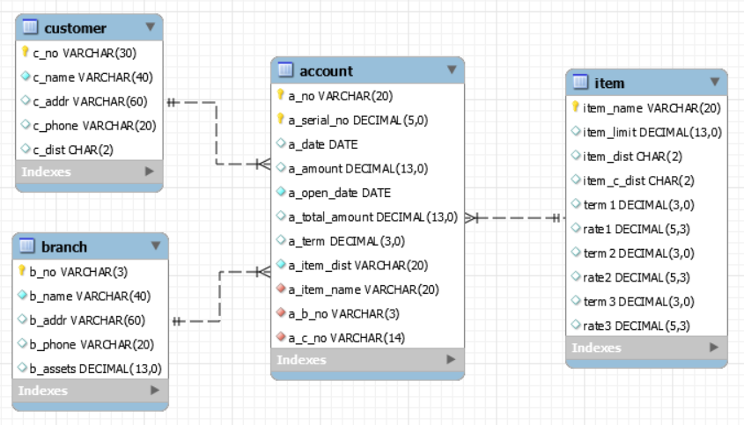
프로그램 구성 및 기능 점검-DB

Slide 5
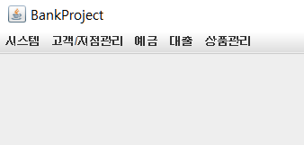


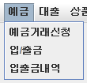


프로그램 구성 및 기능 점검-DB

Slide 6
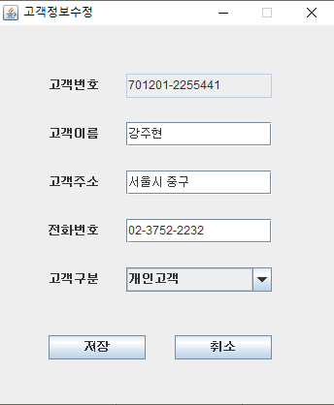
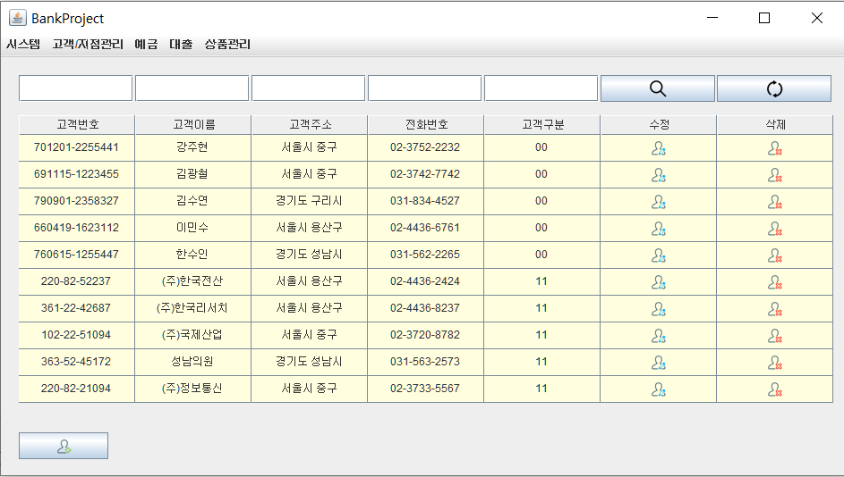
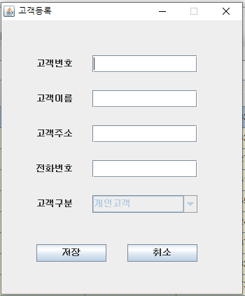
고객관리

Slide 7
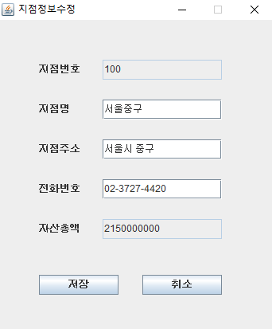
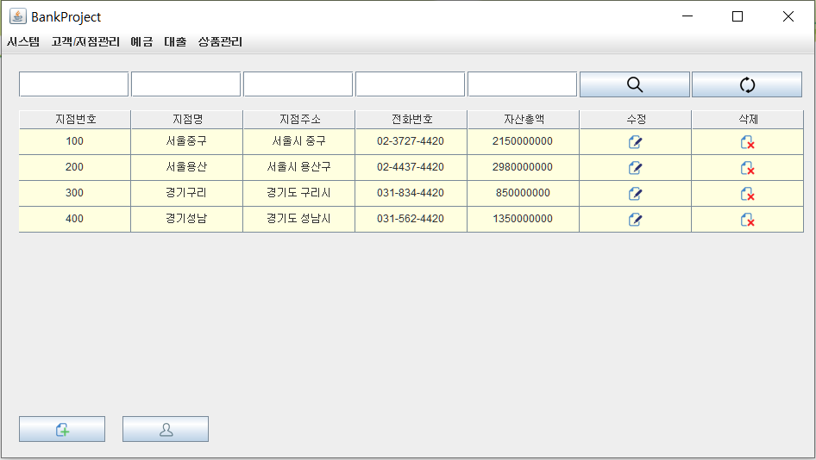
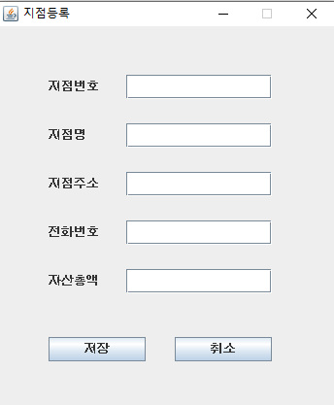
지점관리

Slide 8
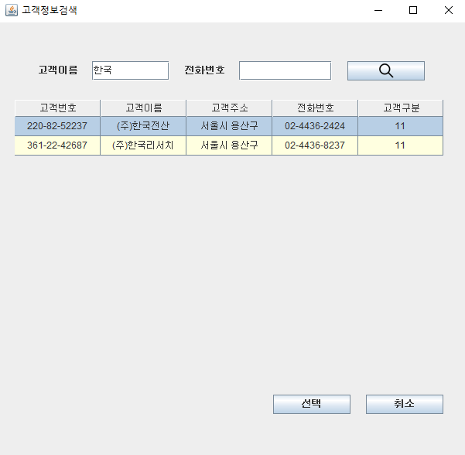
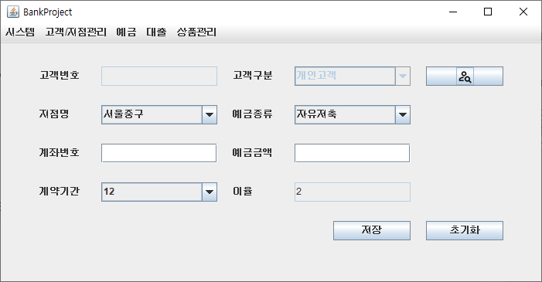
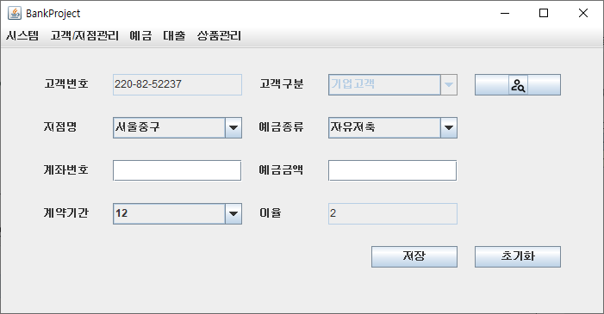
예금거래신청

Slide 9
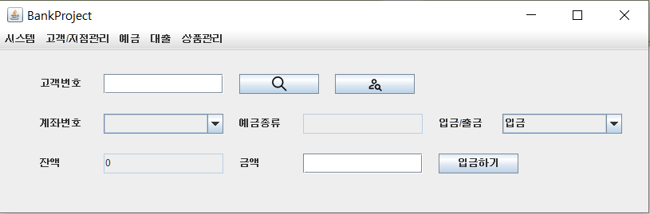
입금/출금

Slide 10
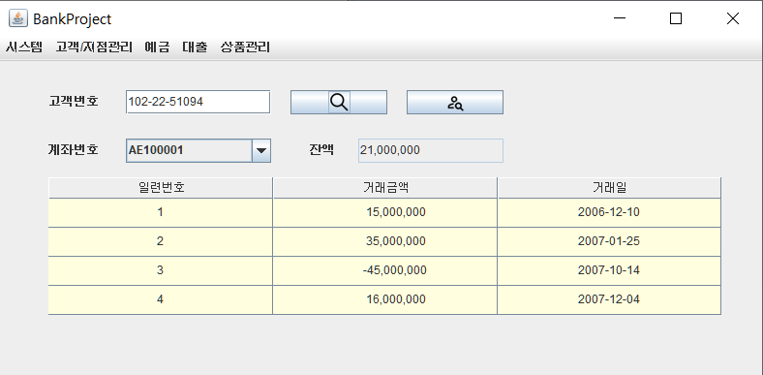
예금내역

Slide 11
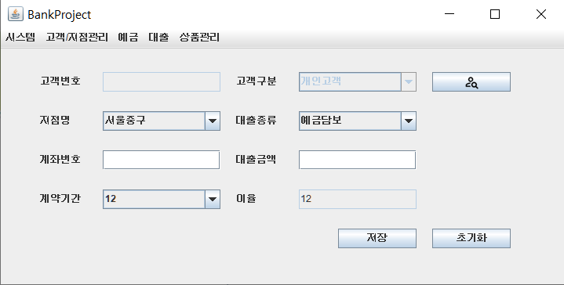
대출거래신청

Slide 12
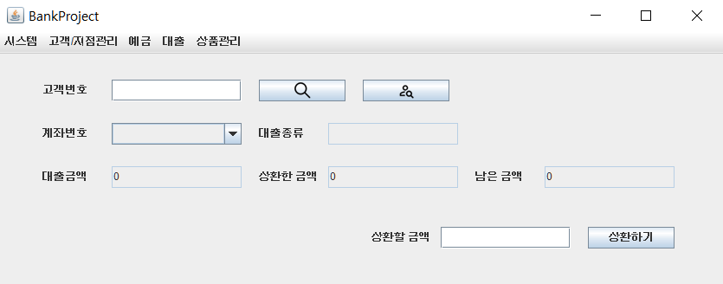
대출상환

Slide 13
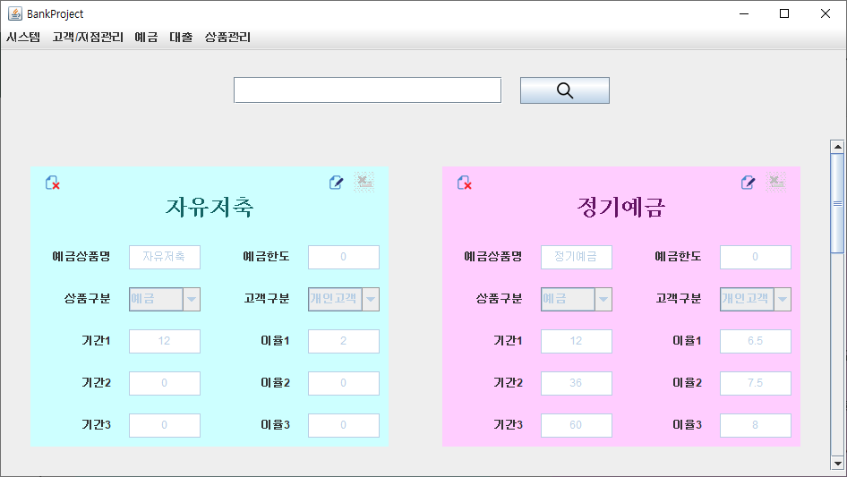
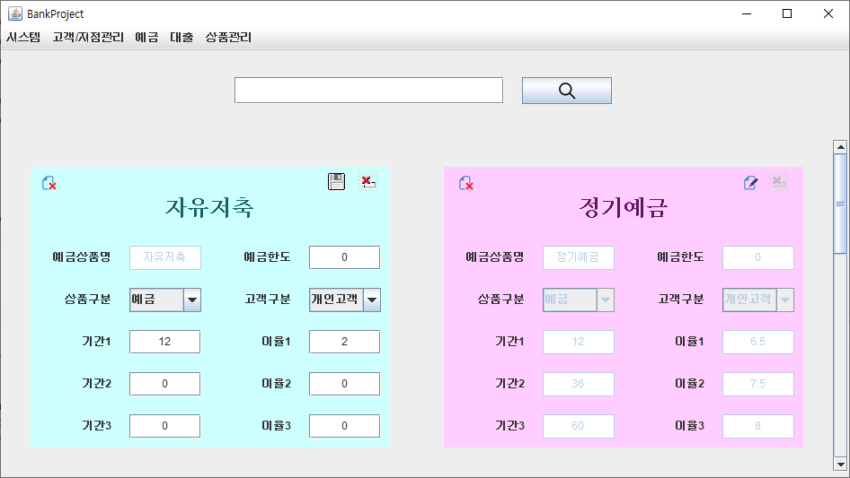
예금상품

Slide 14
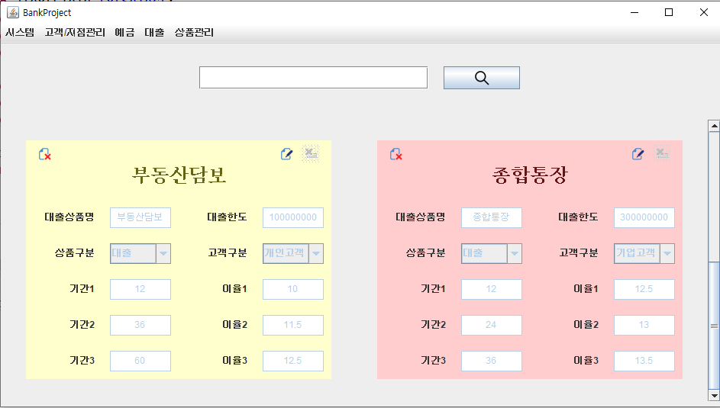
대출상품

Slide 15
느낀점 및 개선 사항
기능들을 억지로 구현하려다 보니 코드가 많이 복잡하다.
간단한 것 같지만 하면 할수록 신경써야 되는 부분이 많다.
프로젝트를 하면서 많은 기능들을 배우게 되었고 실력향상에 도움이 많이 되었다.
계좌이체, 상품등록, 계좌비밀번호 등등

Slide 16
Q&A

Slide 17
감사합니다

